Slide 1
LLM과 웹스크래핑을 이용한
‘중고제품 추천’ 챗봇
YUN CHANHO , CHOO YEJIN

Slide 2
01
02
03
04
05
06
07
프로젝트 개요
프로젝트 소개 및 목적
개발환경 및 적용기술
일정 및 수행내용
트러블 슈팅
결과
향후 개발방향
INDEX

Slide 3
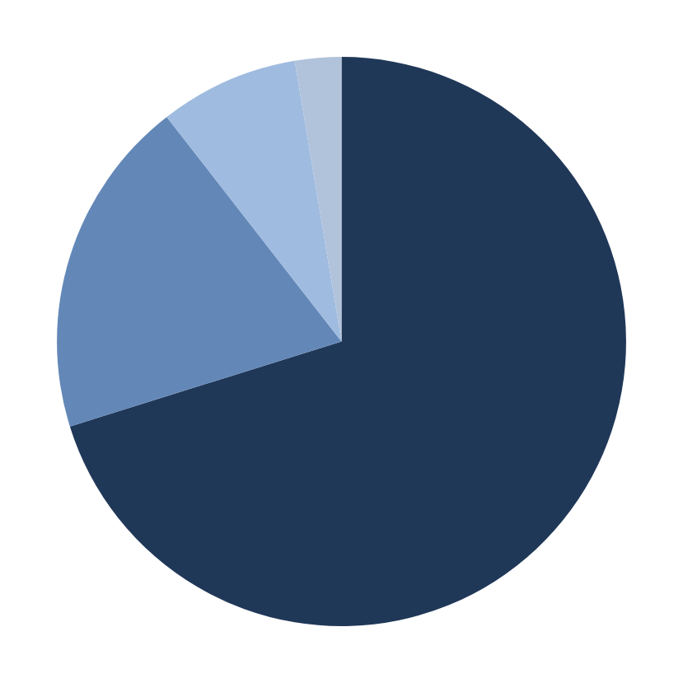
01
프로젝트 개요
61%
20-30대 중고거래 소비 비율
목적: 바쁜 현대인들의 중고거래 시간 및 비용 절감

Slide 4
02
프로젝트 소개 및 목적
특징 1
특징 3
중GO거래
웹 스크래핑:
중고나라 물품 검색어 입력
검색 제품 중 LLM제안 추천물품
CSV파일 자동 다운로드
YUN CHANHO , CHOO YEJIN
특징 2
특징 4
검색 제품 최저가 순으로 정렬
챗봇의 추천제품 기준 설명

Slide 5
03
개발환경 및 적용기술
종류 | 이름
운영체제 | Windows 11 64bit
개발도구 | VS Code
언어 | Python 3.10.11
웹 스크래핑 도구 | Selenium, Urllib
AI 챗 모델 | ChatOllama ‘gemma2:9b’
웹 프레임워크 | Streamlit
데이터 처리 및 분석 | Pandas, Matplotlib
종류 | 이름
문서 처리 도구 | python-docx
정규 표현식 | re (정규 표현식 처리)
직렬화/역직렬화 | Pickle
벡터 검색 도구 | FAISS
LLM 프레임 워크 | Langchain
임베딩 모델 | SentenceTransformer Embeddings

Slide 6
04
일정 및 수행내용
2024-09-28
주제 선정
LLM 모델 선정
1차 개발
2024-09-29
2024-09-30
1차 개발 보완 및 최종 결과물 제출

Slide 7

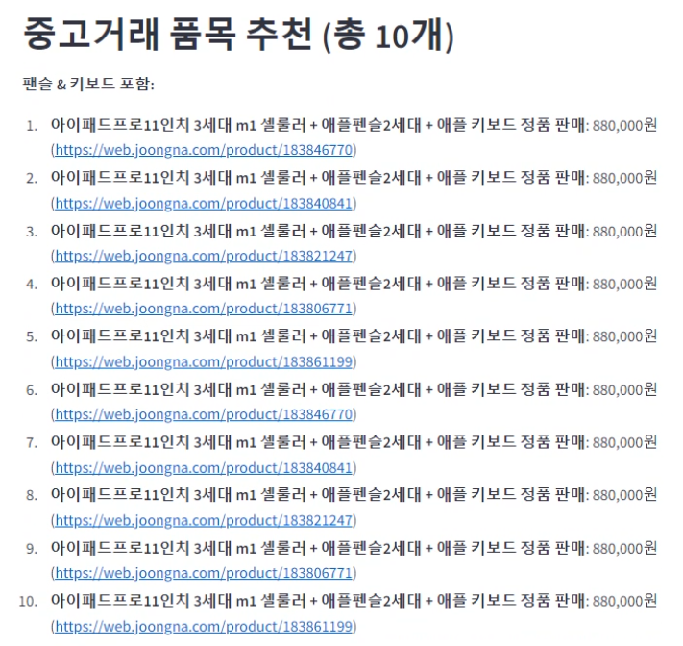
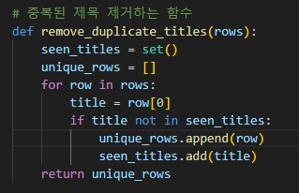
05
트러블 슈팅
중복 게시글
개선 방법 1
개선 방법 2
LLM 프롬프트에 해당 내용
추가 입력
“추천에 대한 답변을 줄 때는 중복된 [제목]을 가진 데이터를 제거하고 알려줘.”

Slide 8
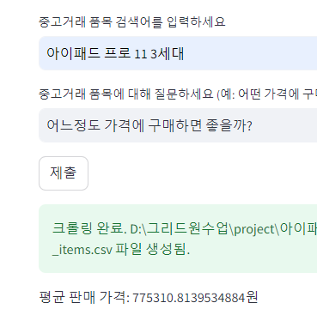
05
트러블 슈팅
평균 가격
개선 방법 1
개선 방법 2
# 평균 판매 가격
average_str = format_number(round(average_soldout_price))
def format_number(num):
num_str = str(num)
if len(num_str) <= 3:
return num_str
if len(num_str) > 3:
만 = num_str[:-4]
천 = num_str[-4:-3]
if 천 == '0':
return f"약 {만}만"
return f"약 {만}만 {천}천"
평균가격 소수점을
ROUND 함수 사용으로 제거
숫자를 문자열 데이터로 변환 후 원 단위로 구분

Slide 9
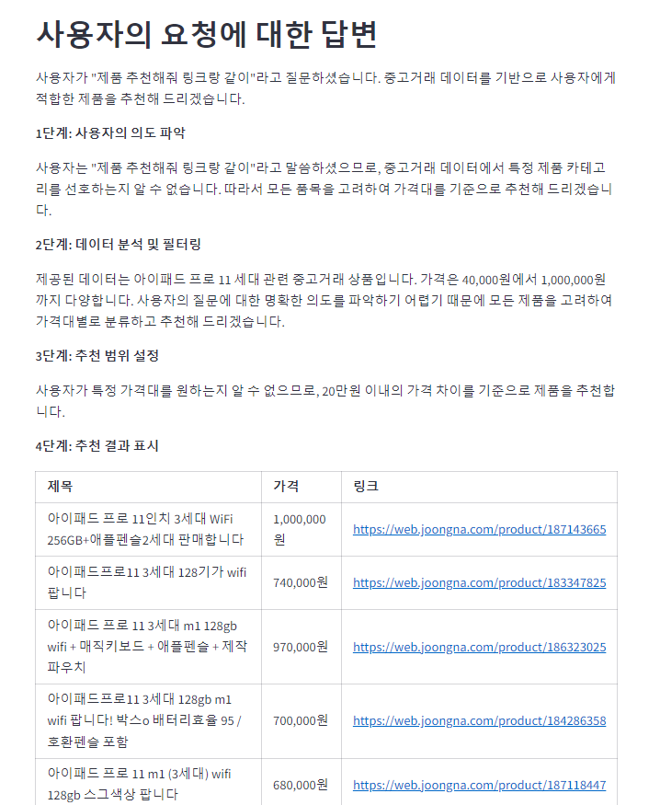
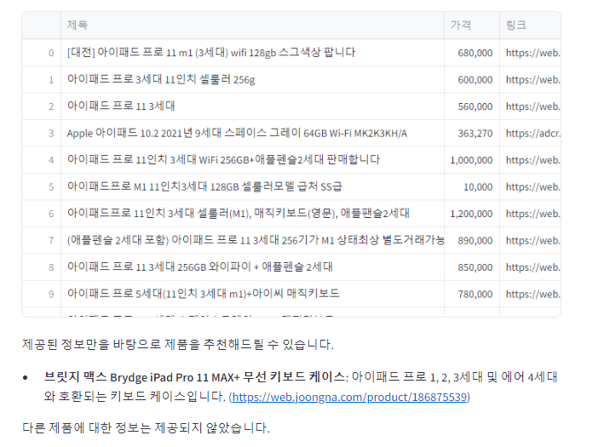
05
트러블 슈팅
추천 기준
개선 방법 1
개선 방법 2
“제품 추천할 때 무엇을 기준으로 추천 했는지도 정리해서 설명해줘.
추천할 때, 소비자에게 합리적이고 효용이 있는지 단계별로 생각하고 그 상세내용을 반드시 작성해.”

Slide 10
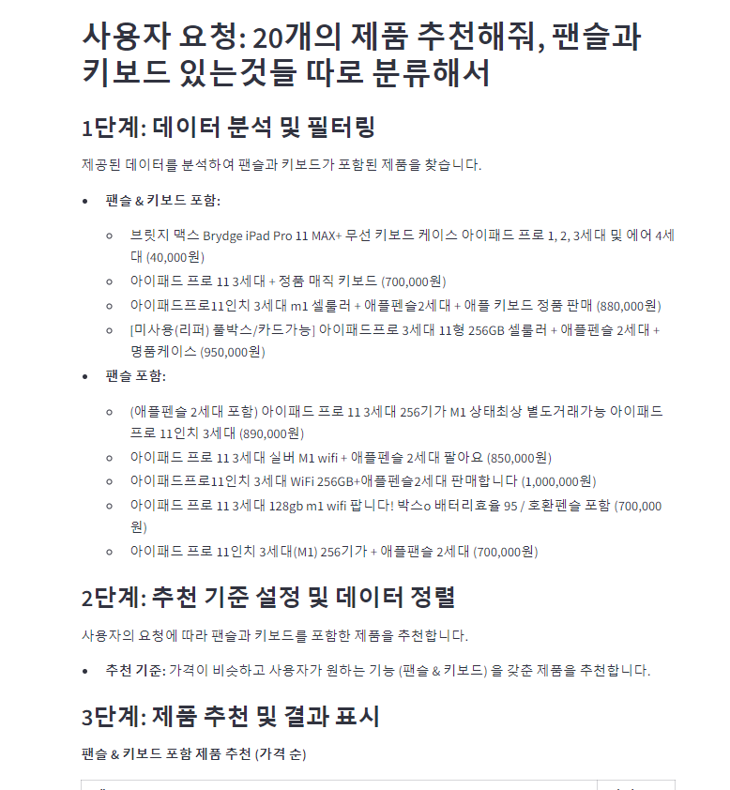
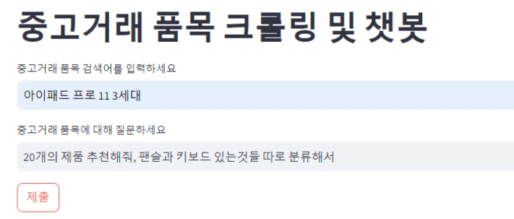
06
결과물

Slide 11
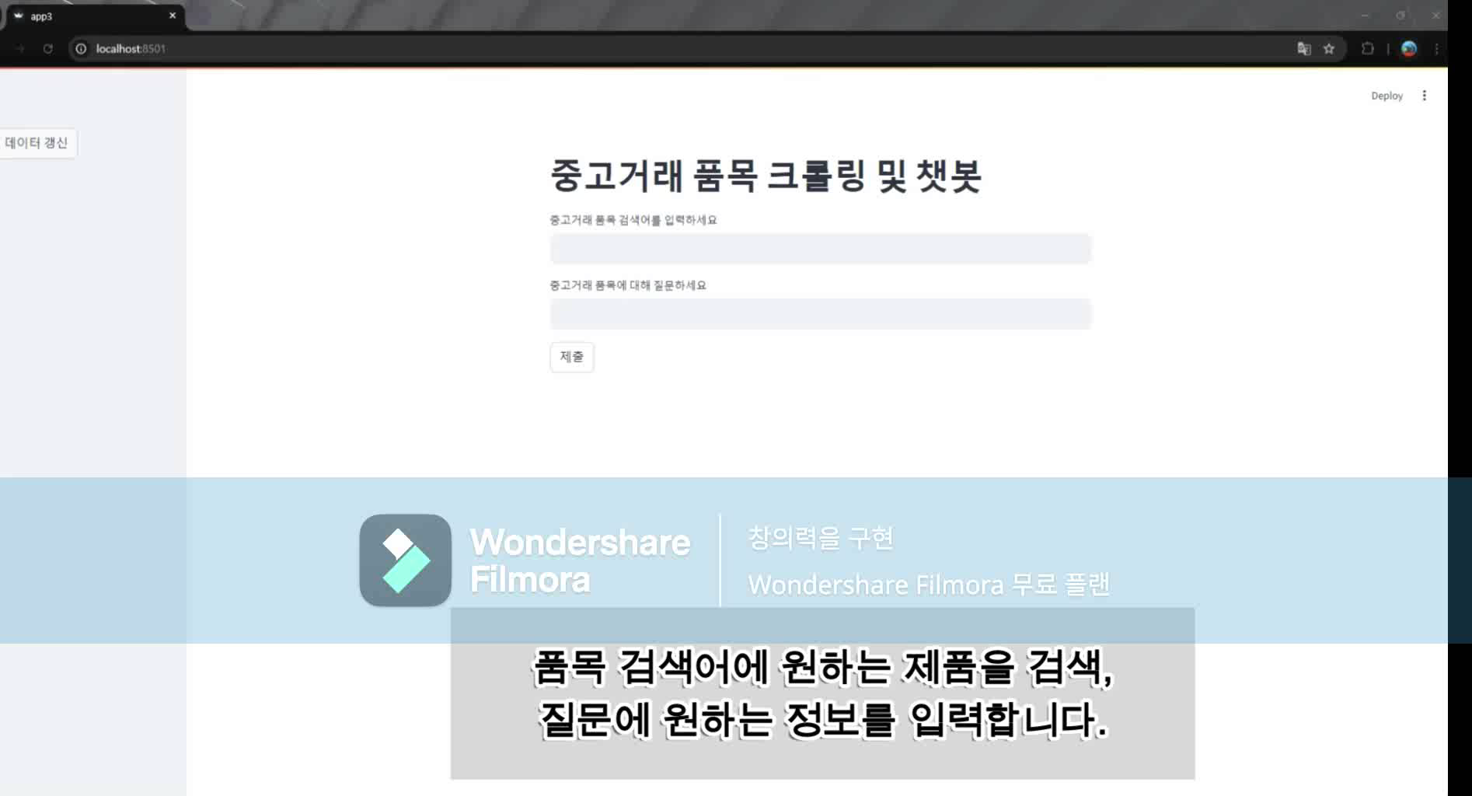
06
결과물

Slide 12

07
향후 개발 방향
향후 해당 챗봇을 이용한 보고서에 이미지 추가 및 더치트 조회를 통한 사기예방을 목표로 추진할 계획
개발 방향 1
개발 방향 2
이미지 추가
사기 예방
(더치트 조회)

Slide 13



THANK YOU
🧑‍🦱
👩‍🦰
윤찬호
추예진
chanhoyun130@naver.com
choororo80@gmail.com
https://github.com/Chanhoudo
https://choororo.tistory.com
010-9880-1590
010-6628-3131

